Slide 1
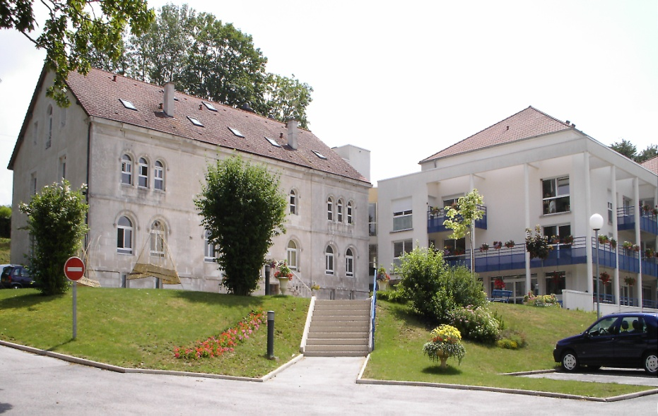
EHPAD SAINT-MARTIN
S.S.I.A.D
ARC-EN-BARROIS
Journée du 28 mai 2013

Slide 2
Présentation
Le SSIAD d’Arc-en-Barrois est domicilié à l’EHPAD, 2 route de Langres
Nombre de place : 26 personnes âgées, 4 personnes handicapées
Nombre de tournées : 4 le matin et 1 le soir
Nombre de kms : 82 230 (Moyenne de 220 par jour)
Personnel affecté : Infirmière coordonatrice (0.50) et AS (7.85)
Taux d’occupation : 97.08% en 2012
Nombre de journées : 10 601 (80% en GIR 2 et GIR 3) . 45 personnes prises en charge
Partenaires privilégiés :
  Médecins
  Infirmiers libéraux
  ADAPAH
  ADMR
  Mairies
  Conseil Général
  ARS
  SSIAD environnants

Slide 3
Assure, sur prescription médicale à ces usagers, les soins infirmiers par l’intermédiaire des infirmières libérales et l’hygiène corporelle ainsi qu’un accompagnement des les actes essentiels de la vie (à l’exclusion de l’hospitalisation à domicile ou de prestations d’aide à domicile)

Slide 4
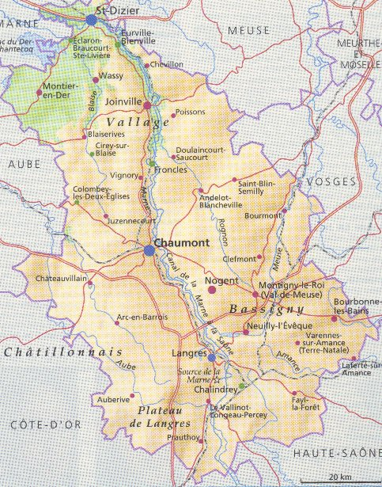
SPECIFICITES
3
18
3
17
4

Slide 5
PROJETS
Construction de garages pour les 4 véhicules
Aménagement de bureaux
Développement de la communication les acteurs médicaux, libéraux et médico-sociaux

